Slide 1
Solve of H.W1

Slide 2
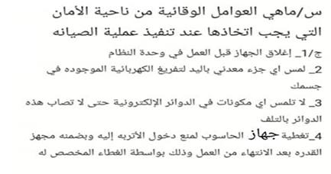
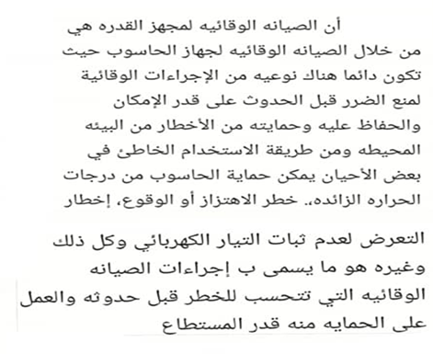
س/ ماهي اجراءات الصيانة الوقائية لمجهز القدرة التي تساعد لحمايته قدر المستطاع من العطل؟

Slide 3
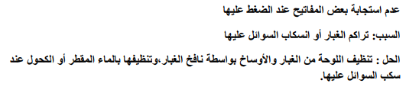
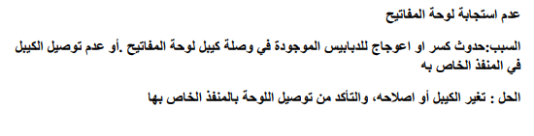
س/ وضح سبب عدم استجابة بعض المفاتيح في لوحة المفاتيح عند الضغط عليها؟(السبب والحلول)
س/ وضح سبب عدم استجابة لوحة المفاتيح؟(السبب والحلول)
اعطال لوحة المفاتيح بعض/ كل المفاتيح لا تعمل. السبب: الكابل مفصول أو عطل في لوحة المفاتيح. الصيانة: اعادة تركيب الكابل، تنظيف المفاتيح من العوائق

Slide 4
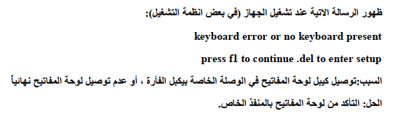
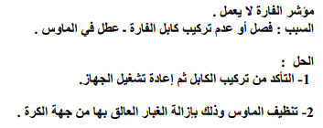



Slide 5
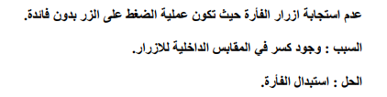
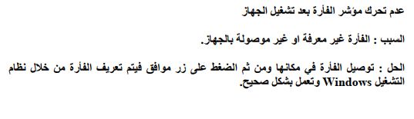
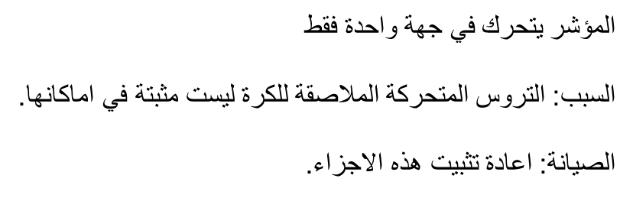

Slide 6
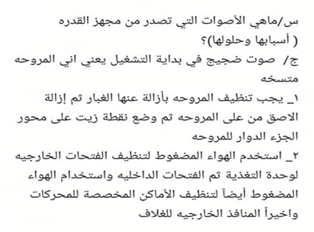

Slide 7
اعطال المعالج
الحاسب لا يعمل بصورة سليمة بعد تغيير المعالج.
السبب: عدم تعريف المعالج.
الصيانة: فك البطارية واعادة تركيبها Setup.
سماع اصوات بعد تركيب المعالج.
السبب: عطل في المعالج.
الصيانة: استبدال المعالج.
عدم ظهور شيء على الشاشة حتى بعد التاكد من صلاحية كرت الشاشة والذاكرة المؤقتة.
السبب: عطل في المعالج.
الصيانة: استبدال المعالج.

Slide 8
عطال اللوحة الام( Mother board)
عدم ظهور أي بيانات على الشاشة بعد استبدال اللوحة.
السبب: اذا لم يكن السبب له علاقة بالرام او كرت الشاشة او المعالج فيكون من اللوحة الام.
الصيانة: استبدال اللوحة.
ظهور اعطال خاصة في الكروت المدمجة في اللوحة.
السبب: عطل في احد الكروت.
الصيانة: الغاء الكرت واستبداله واذا لم تتح اللوحة هذه الميزة فيجب استبدالها

Slide 9
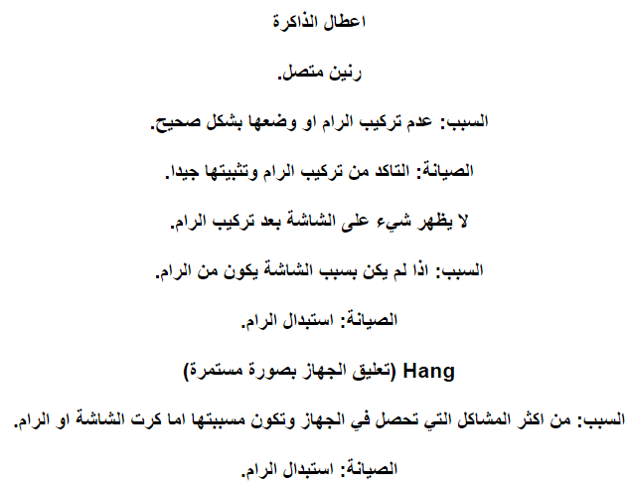
س/ ما الأسباب التي تؤدي إلى تلف اللوحة الأم الخاصة بجهاز الحاسوب؟ عددها موضحا الطرق العلاجية لحلها او تلافي حدوثها ؟
1-ارتفاع درجة الحرارة الحاسوب
2- التذبذبات الكهربائية
3- التركيب الخاطئ لقطع جهازك

Slide 10
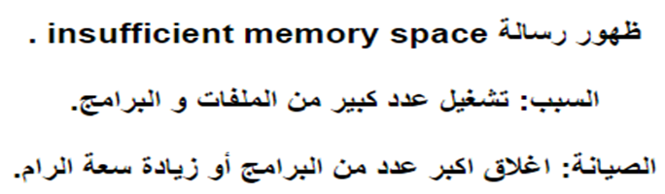

Slide 11
أسباب تؤدي إلى تلف اللوحة الأم الخاصة بجهاز الحاسوب
1-ارتفاع درجة الحرارة الحاسوب:
السبب الأكثر انتشاراً والذي يشمل كافة الأجهزة الإلكترونية ويجعلها تخسر قوتها هو ارتفاع درجة الحرارة تحديداً في فصل الصيف، وحتى أنه لا يشمل فقط المذربورد بل أي قطعة من الحاسوب، فبمجرد تشغيل جهازك ستشعر بأن حرارته ارتفعت تدريجياً، كما يمكنك الشعور بذلك، ولكن هناك درجة محددة فإن ارتفعت حرارة الحاسوب عن الحد المطلوب وأصبحت غير عادية، حيث أنك ستشعر بهواء دافئ جداً يخرج من جهازك أيضاً أو قد تحس بحرارة عالية عند لمسه باليد، هذه المشكلة عليك معالجتها قبل أن يتعطل حاسوبك، لكي تتأكد فعلاً أن درجة الحرارة مرتفعة أكثر من المطلوب، يمكنك استعمال بعض البرامج التي ترشدك بأن درجة حرارة الجهاز كانت مرتفعة أو لا ومن بينها ما يلي
(1HWMonitor
(2Speccy.
3) Core Temp

Slide 12
كما تستطيع تحميل أي واحد من هذه البرامج وتشغيلها والتعرف على درجة الحرارة، فإن كانت درجة الحرارة عالية فعليك بهذه الحلول التي ستعينك على التخلص من درجة الحرارة:
1)تلميع مروحة المعالج وحتى المذر بورد من الغبار؛ لأنه مع الزمن سوف تجد أن حاسوبك أصبح مغطى بالغبار والأوساخ، وهذا ما يقلل من قوته ويجعل حاسوبك قليل السرعة وترتفع درجة حرارته، لهذا عليك تنظيف جهازك بشكل دوري.
2) الحرص على وضع جهاز الحاسوب بعيداً عن الشمس وفي مكان يحتوى على تهوية جيدة.
3)الحرص على تغيير العجينة الحرارية في أسرع وقت ممكن، فهي ببساطة عجينة يتم وضعها فوق قطعة المعالج لتساعد على تقليل درجة حرارته.
4) استخدام مروحة أخرى فهذا يساعد على تقليل درجة حرارة الكمبيوتر.
هذه الحلول تفيد الأجهزة المكتبية والمحمولة وإن استمرت المشكلة حتى بعد العمل بهذه الحلول فعليك بنقل حاسوبك إلى مركز الصيانة.

Slide 13
2- التذبذبات الكهربائية: تعتبر هذه المشكلة من المشاكل التي تتكرر بشكل كبير وتحديداً في الدول العربية، فكلها تعاني من ضعف أو قلة توليد الكهرباء، وهو ما يؤدي إلى انقطاعات متكررة للكهرباء، والتي قد ينتج عنها تغير بشكل مفاجئ في القوة الكهربائية، وهذا النوع من الأغلاط صعب كثيراً، وقد عانى الكثير من هذه المشكلة بحيث تسببت في إتلاف وحرق الحواسيب. بعض الحلول لذلك:
حاول أن تشتري surge protector، وهو جهاز يمنع من التغيرات الكهربائية المفاجئة.
حاول إطفاء الحاسوب كلياً عند حدوث عواصف رعدية أو عندما يتكرر انقطاع التيار الكهربائي.

Slide 14
3- التركيب الخاطئ لقطع جهازك:
في بعض الأوقات وخلال تركيب قطع داخلية لحاسوبك مثل الذاكرة أو حتى بطاقة الرسومات graphics cards أو أي قطع أخرى، فإنك في بعض الأوقات قد لا تقوم بتركيبها بشكل صحيح في مكانها الصحيح، وعند تشغيل الجهاز سيؤدي مؤكداً إلى خراب لوحة الأم، بعض الحلول لهذه المشكلة كما يلي: 1)احرص بشكل مسمتر على تثبيت القطع في مكانها الصحيح.
2)من الأحسن أن تأخذ جهاز الكمبيوتر إلى أحد المصلحين التقنين المحترفين، بحيث يكون لديك ثقة كبيرة به ليقوم بتركيبها.
3)احرص أيضاً على التركيب الجيد للمذربورد والأسلاك، أيضاً لا تلمس أي قطعة داخل لوحة الأم إن لم تكن لديك خبرة بأجهزة الكمبيوتر.

